Slide 1
소프트웨어융합캡스톤디자인 사례 연구 소프트웨어융합학과 이인석

Slide 2
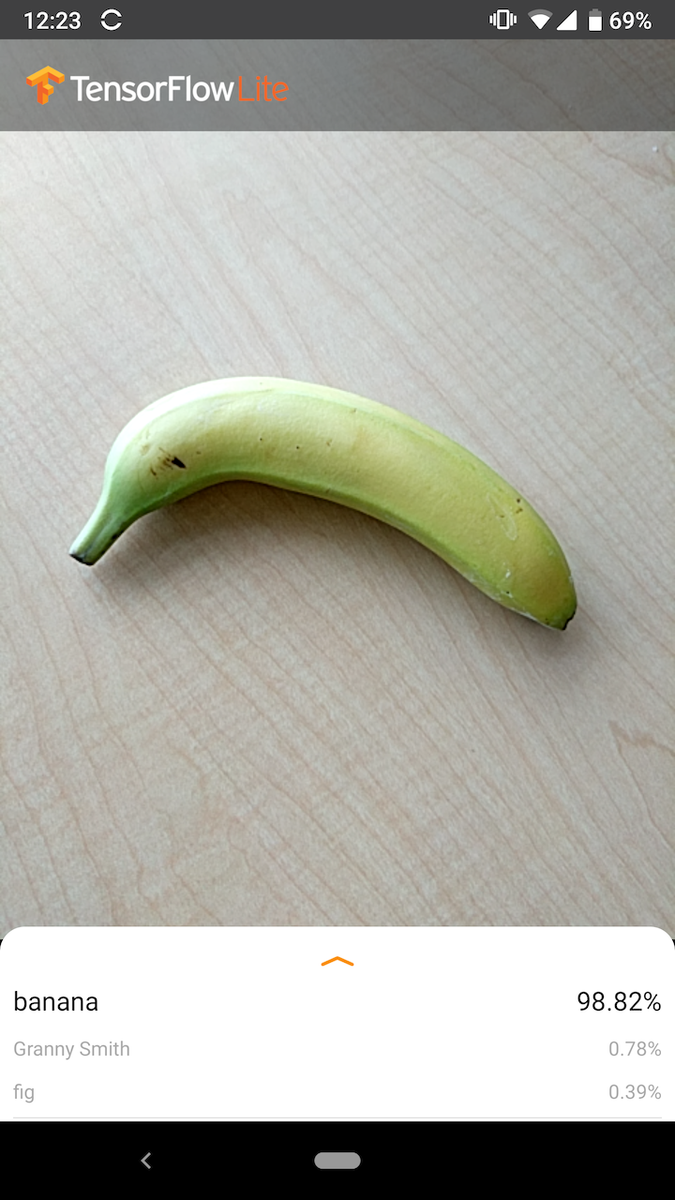
이미지 분류
이미지가 나타내는 것을 식별하는 작업을 이미지 분류 라고 합니다 . 이미지 분류 모델은 다양한 이미지 클래스를 인식하도록 훈련됩니다. 예를 들어 토끼, 햄스터, 개 등 세 가지 동물 유형을 나타내는 사진을 인식하도록 모델을 훈련시킬 수 있습니다.

Slide 3
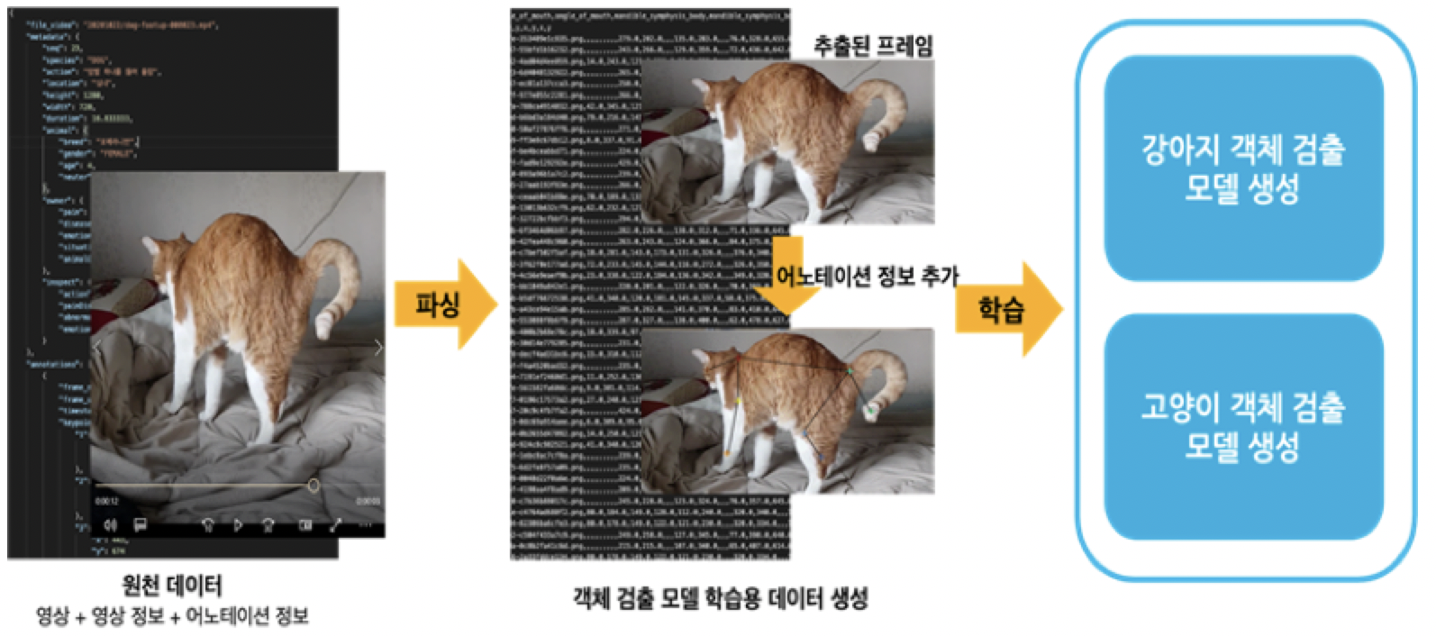
동물(개, 고양이) 포즈(상태) 추정

Slide 4
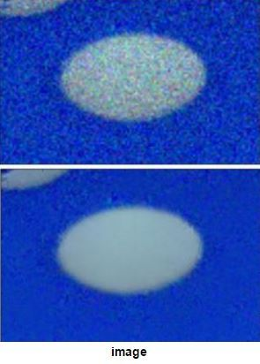
Deep learning on Image Denoising

Slide 5
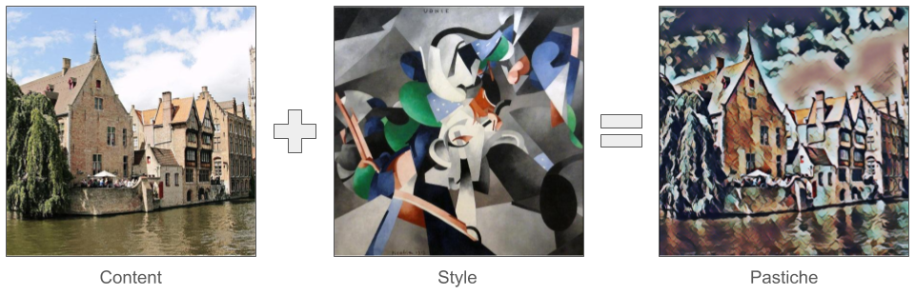
스타일 전이(Neural Style Transfer )

Slide 6
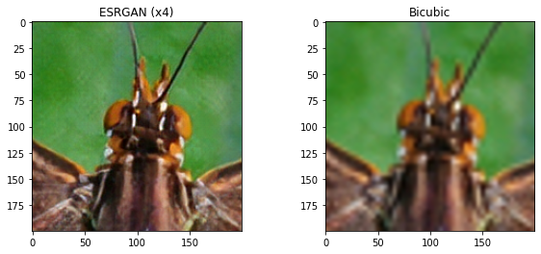
Super resolution

Slide 7
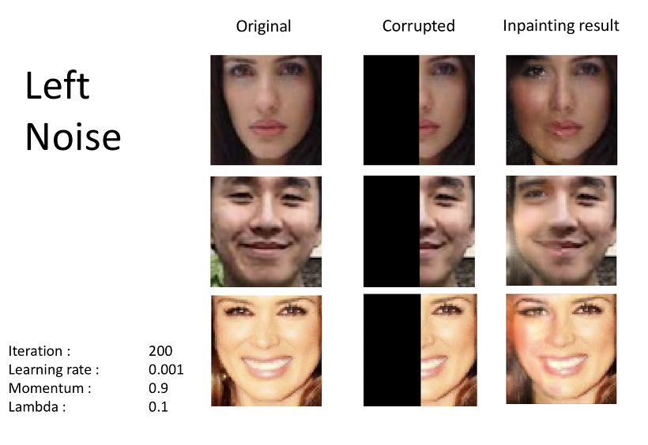
Image inpainting with GAN

Slide 8
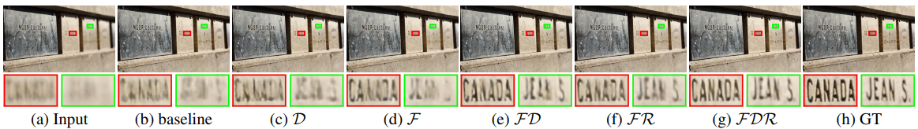
Defocus Deblurring

